Slide 1
Bucket Sort MPI Filipe Silva - A77284 João Alves - A77070
Universidade do Minho
Computação Paralela e Distribuída
Paradigmas de Computação Paralela

Slide 2
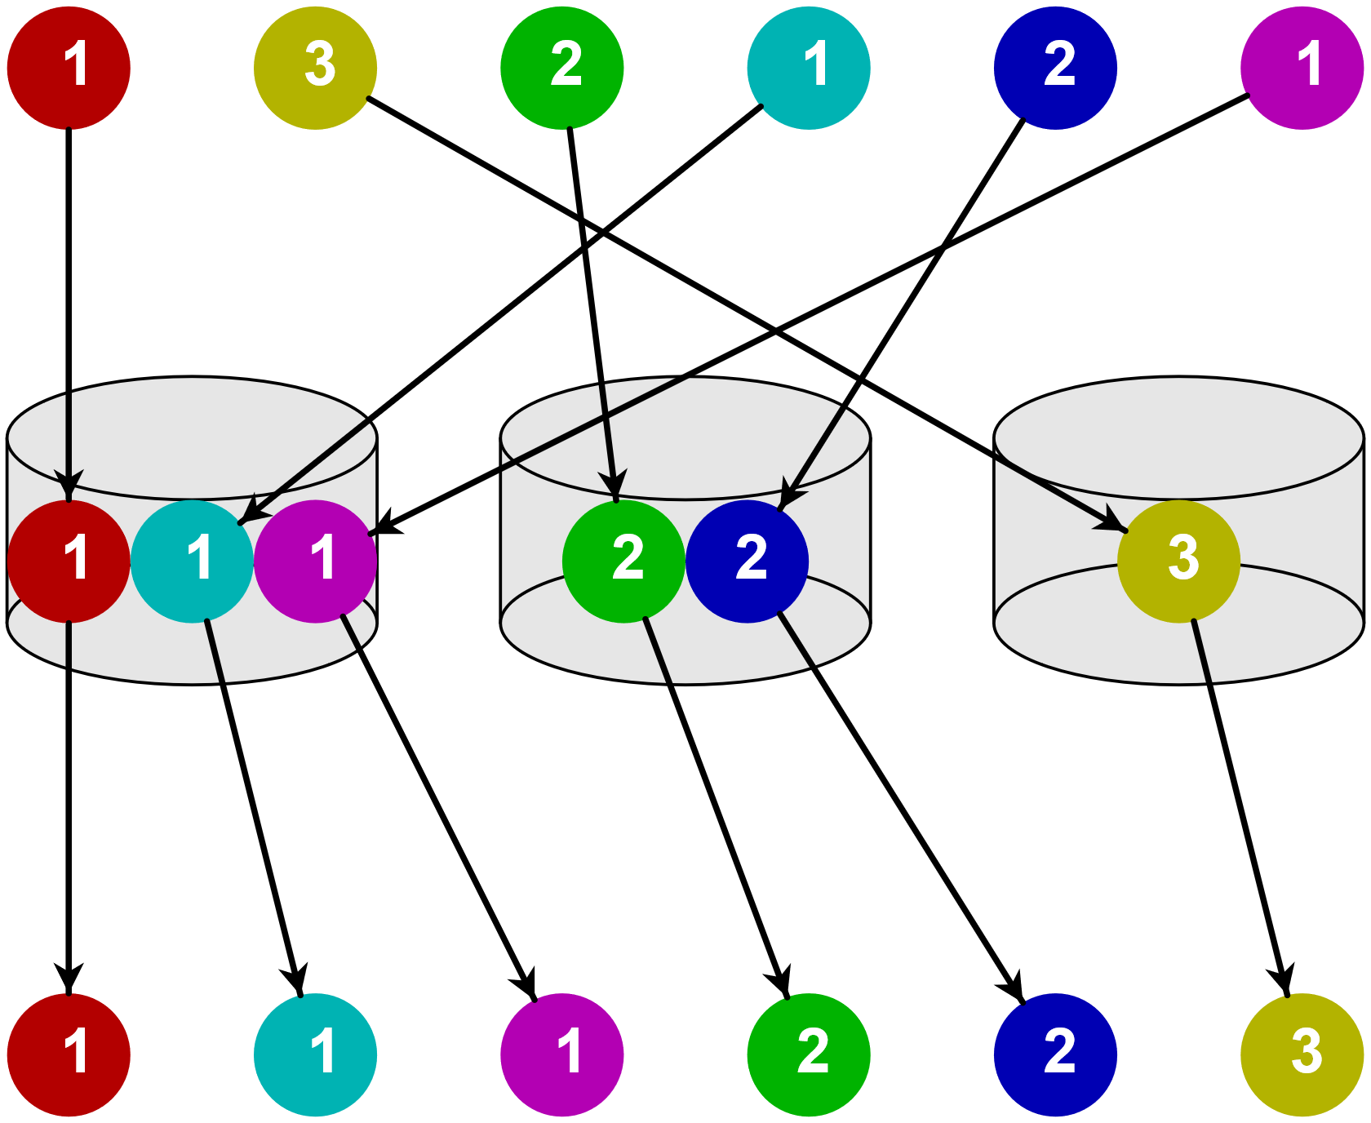
Definição do Algoritmo
O Bucket Sort é um algoritmo de ordenação, que consiste na divisão do vetor incial em vários vetores (Buckets), seguida pela sua ordenação e recolocação no Array inicial.
Imagem retirada de: https://pt.wikipedia.org/wiki/Bucket_sort

Slide 3
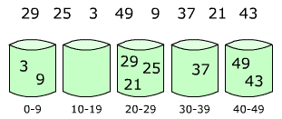
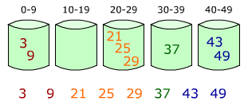
Fases de Execução
Para facilitar a paralelização, o grupo decidiu dividir o algoritmo em fases distintas e dependentes, sendo estas as seguintes:
Inicialização dos Buckets
Distribuição dos elementos pelos Buckets
Ordenação dos Buckets
Colocação no vetor original
Imagens retiradas de: https://pt.wikipedia.org/wiki/Bucket_sort

Slide 4
Tamanho do Input
Para calcular o tamanho máximo de um data set, foi aplicada uma fórmula, de modo a que o resultado fosse carregado para cada nível da cache.
Foi também tido em consideração, que este fosse uma potência de 2 menor que que limite obtido. Com isto os tamanho de input escolhidos foram:
L1 = 2048
L2 = 16384
L3 = 1048576
RAM = 2097152

Slide 5
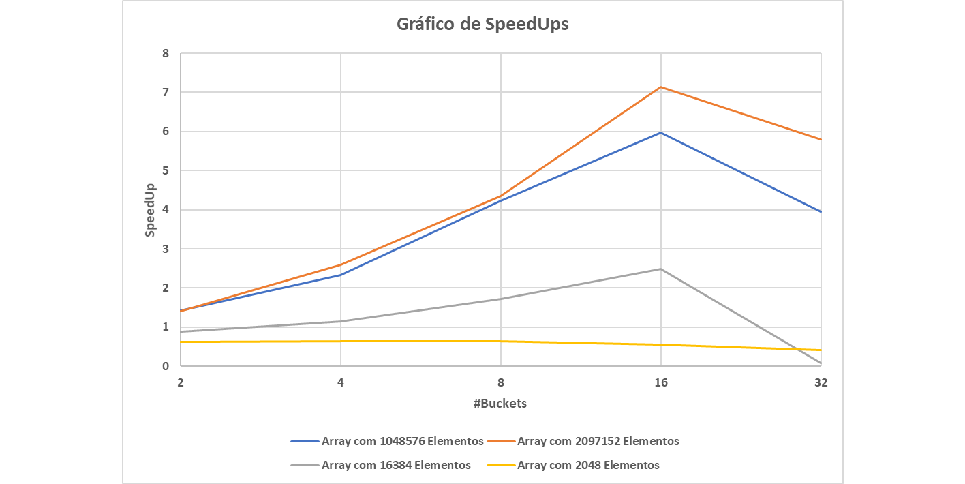
Resultados OpenMP

Slide 6
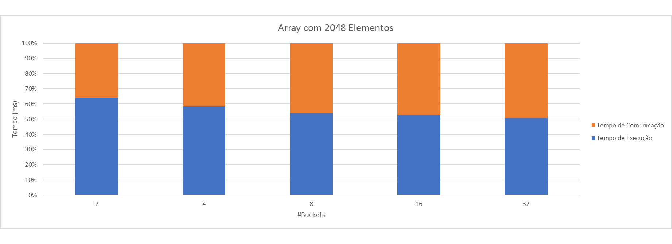
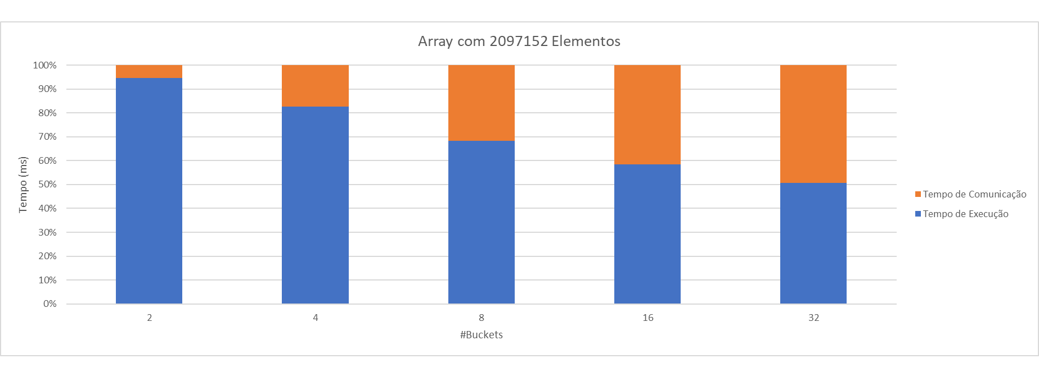
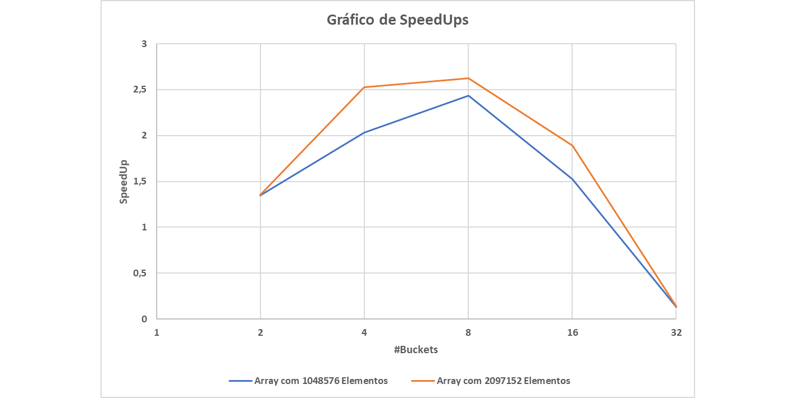
Resultados MPI
Mapeamento por core

Slide 7
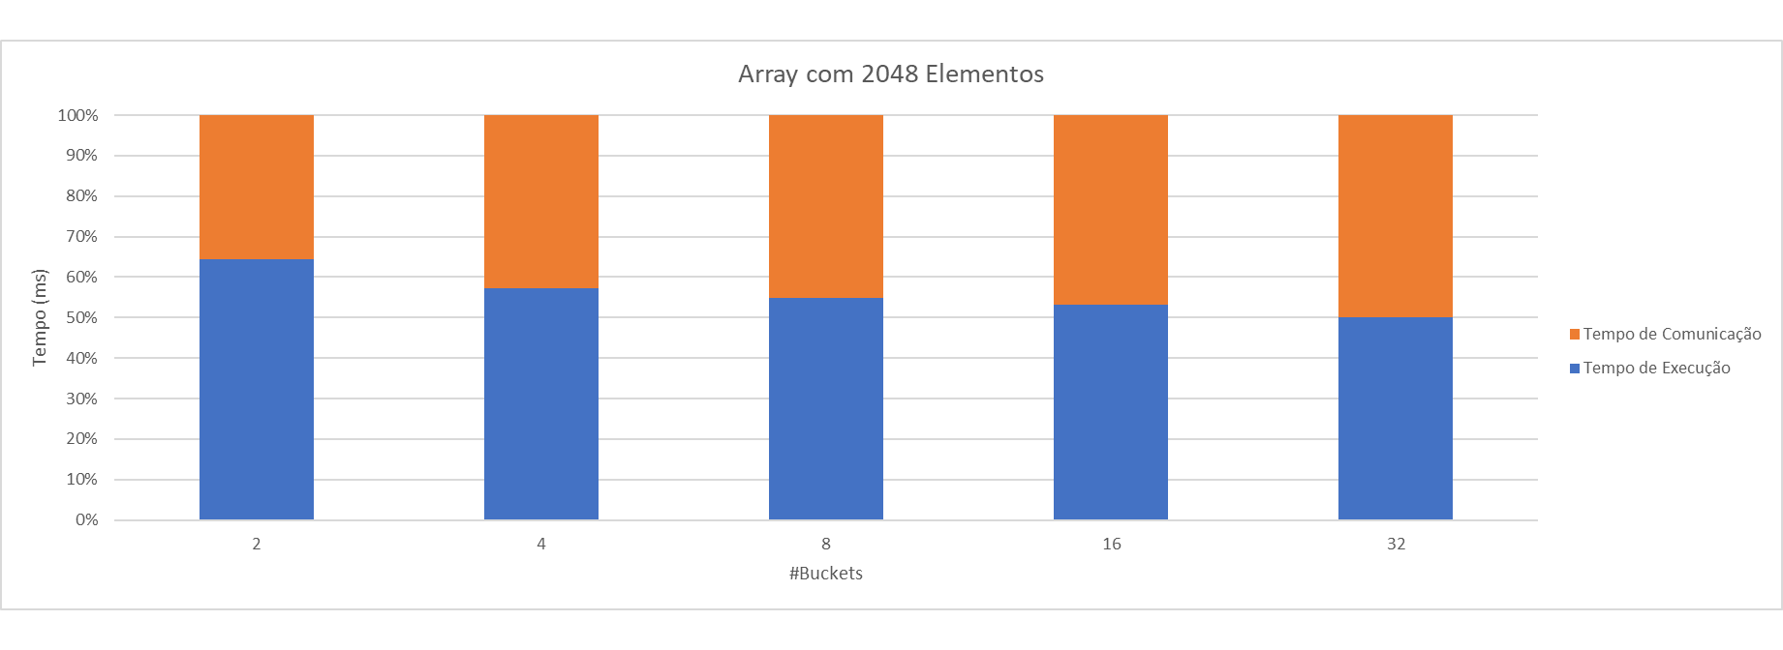
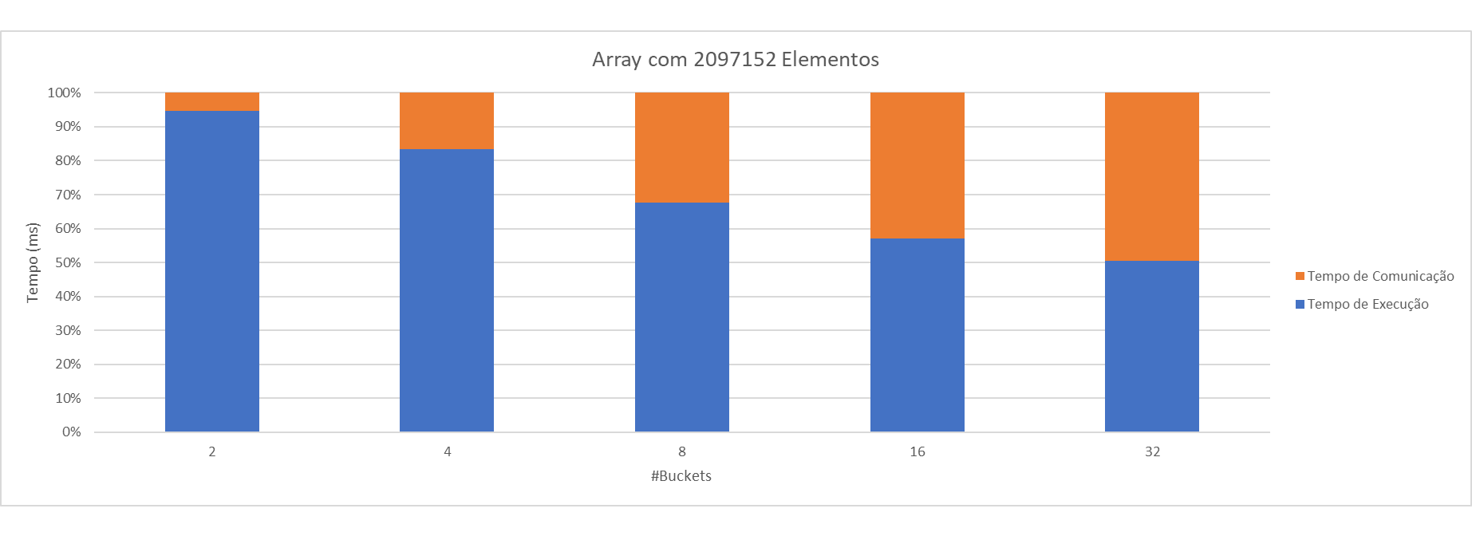
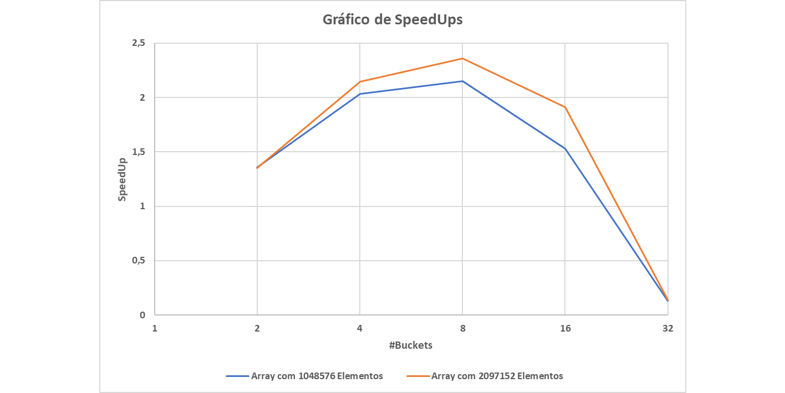
Resultados MPI
Mapeamento por socket

Slide 8
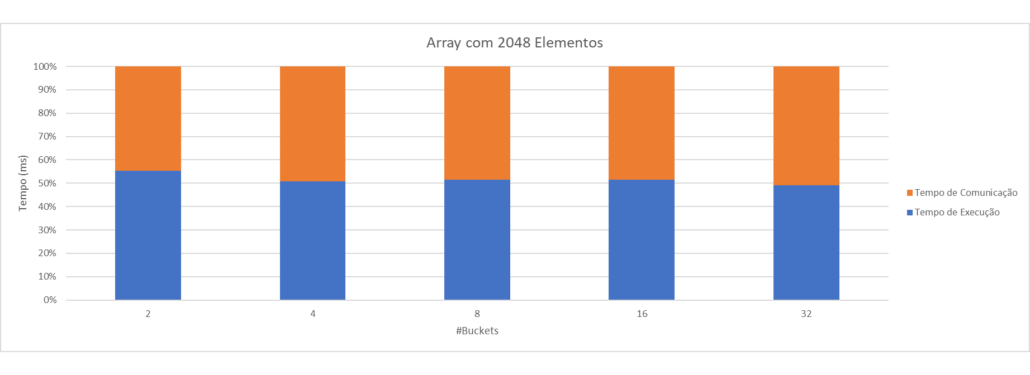
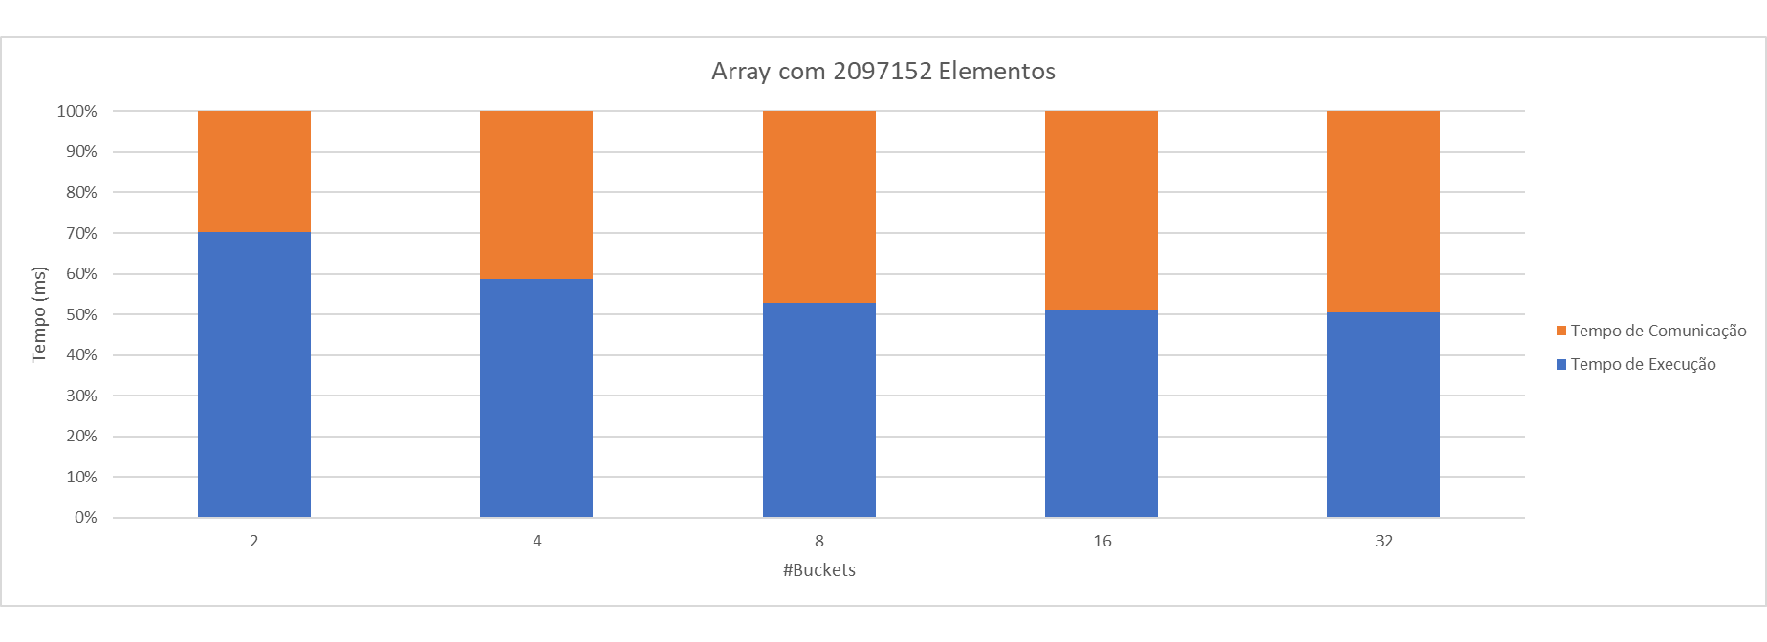
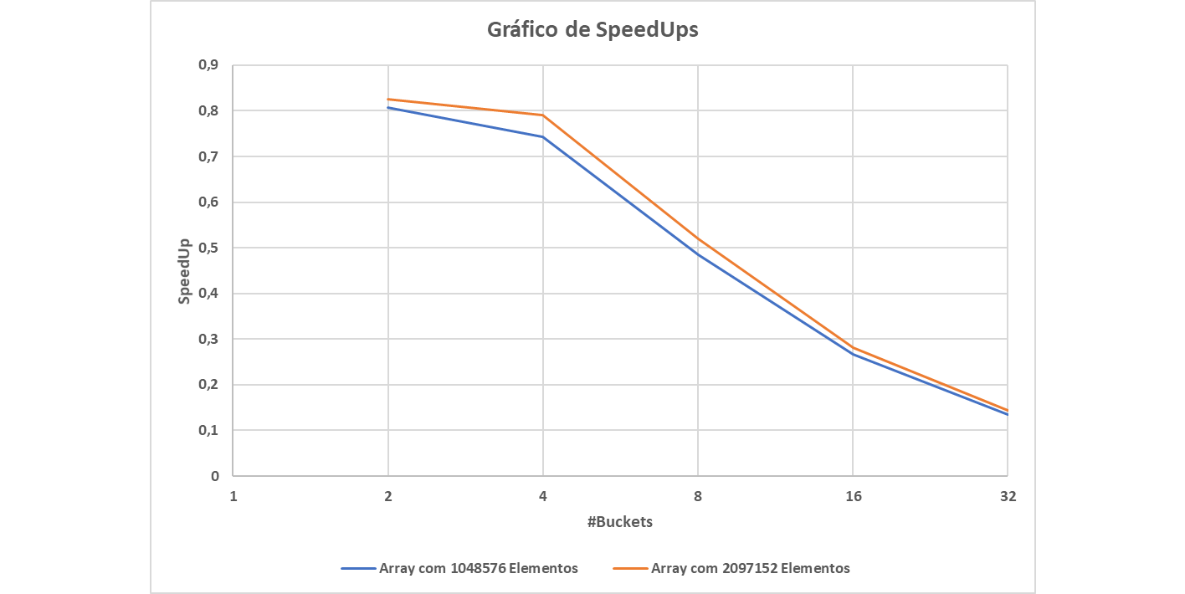
Resultados MPI
Mapeamento por nodo

Slide 9


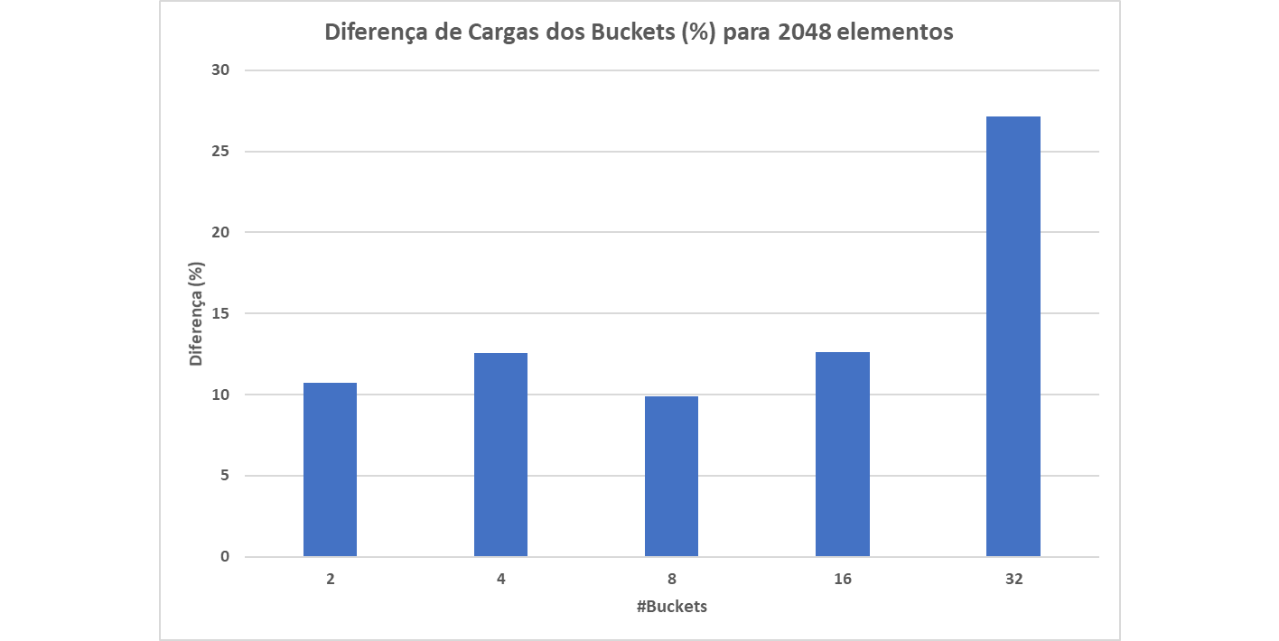

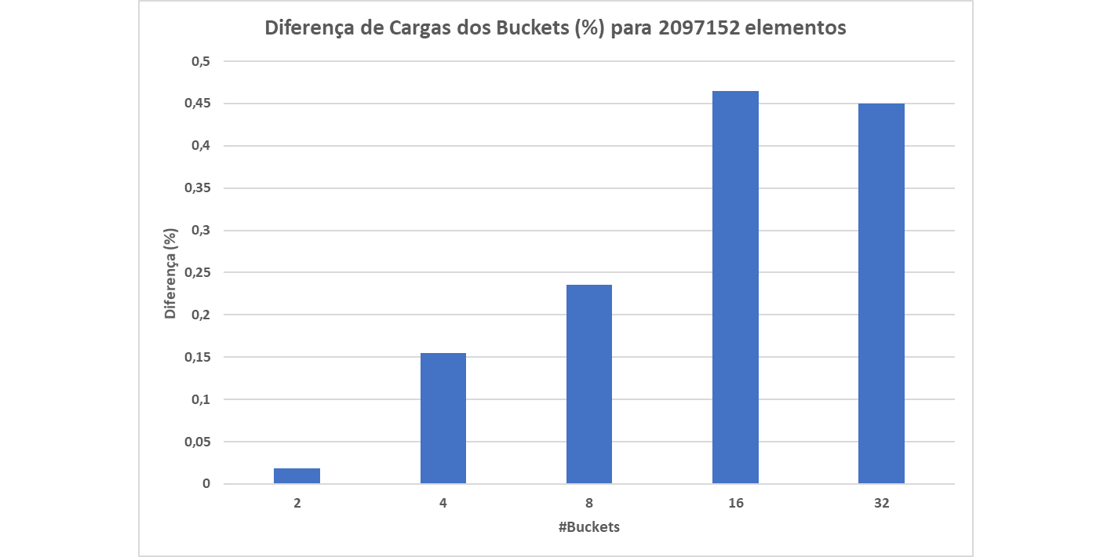
Resultados MPI
z
Work Load

Slide 10
Bucket Sort MPI Filipe Silva - A77284 João Alves - A77070
Universidade do Minho
Computação Paralela e Distribuída
Paradigmas de Computação Paralela

